Slide 1



Il Software Libero per tutti
Utilizzare il computer, liberamente
di Antoci Rosario – oirasor@linux.it
Quest'opera è distribuita con Licenza Creative Commons Attribuzione - Condividi allo stesso modo 4.0 Internazionale.

Slide 2
Gli argomenti trattati
Filosofia alla base del Software Libero e Open Source
L'utente e il suo ruolo chiave nella migrazione
Valutazione socio-economica del FLOSS
Aiutare la community FLOSS
Eventuale spazio domande
Quest'opera è distribuita con Licenza Creative Commons Attribuzione - Condividi allo stesso modo 4.0 Internazionale.

Slide 3
L'informatica
“L'Informatica non riguarda i computer più di quanto l'astronomia riguardi i telescopi.”
Edsger Wybe Djikstra
Quest'opera è distribuita con Licenza Creative Commons Attribuzione - Condividi allo stesso modo 4.0 Internazionale.

Slide 4
Hardware e software: due identità diverse
L'hardware
è tutto ciò che appartiene al mondo fisico.
(legno, vinile, silicio...)
Il software
è una serie di istruzioni.
(ricette, spartiti musicali e programmi del computer...)
Quest'opera è distribuita con Licenza Creative Commons Attribuzione - Condividi allo stesso modo 4.0 Internazionale.

Slide 5
Software: eseguibile e codice sorgente
Codice oggetto (o eseguibile)
00000 00001 00010 00110 00000 10000 00000 00001 00010 00110 00000 10000 00000 00001 00010 00110 00000 10000 00000 00001 00010 00110 00000 10000 00000 00001 00010 00110 00000 10000 00000 00001 00010 00110 00000 10000
Codice sorgente
#include <stdio.h>
int main(void)
{
printf("hello, world\n");
}
Quest'opera è distribuita con Licenza Creative Commons Attribuzione - Condividi allo stesso modo 4.0 Internazionale.

Slide 6
Cenni storici
Il periodo che molti di noi ignorano da un punto di vista informatico, è quello che va dagli anni '60 ai primi anni '80.
Questo periodo è caratterizzato dall'ingresso dei computer nelle università come MIT e Berkeley University.
Il computer come oggetto di studio più che come strumento. Studenti e professori universitari, collaboravano per migliorarlo, mettendo a disposizione le loro conoscenze informatiche.
Quest'opera è distribuita con Licenza Creative Commons Attribuzione - Condividi allo stesso modo 4.0 Internazionale.

Slide 7
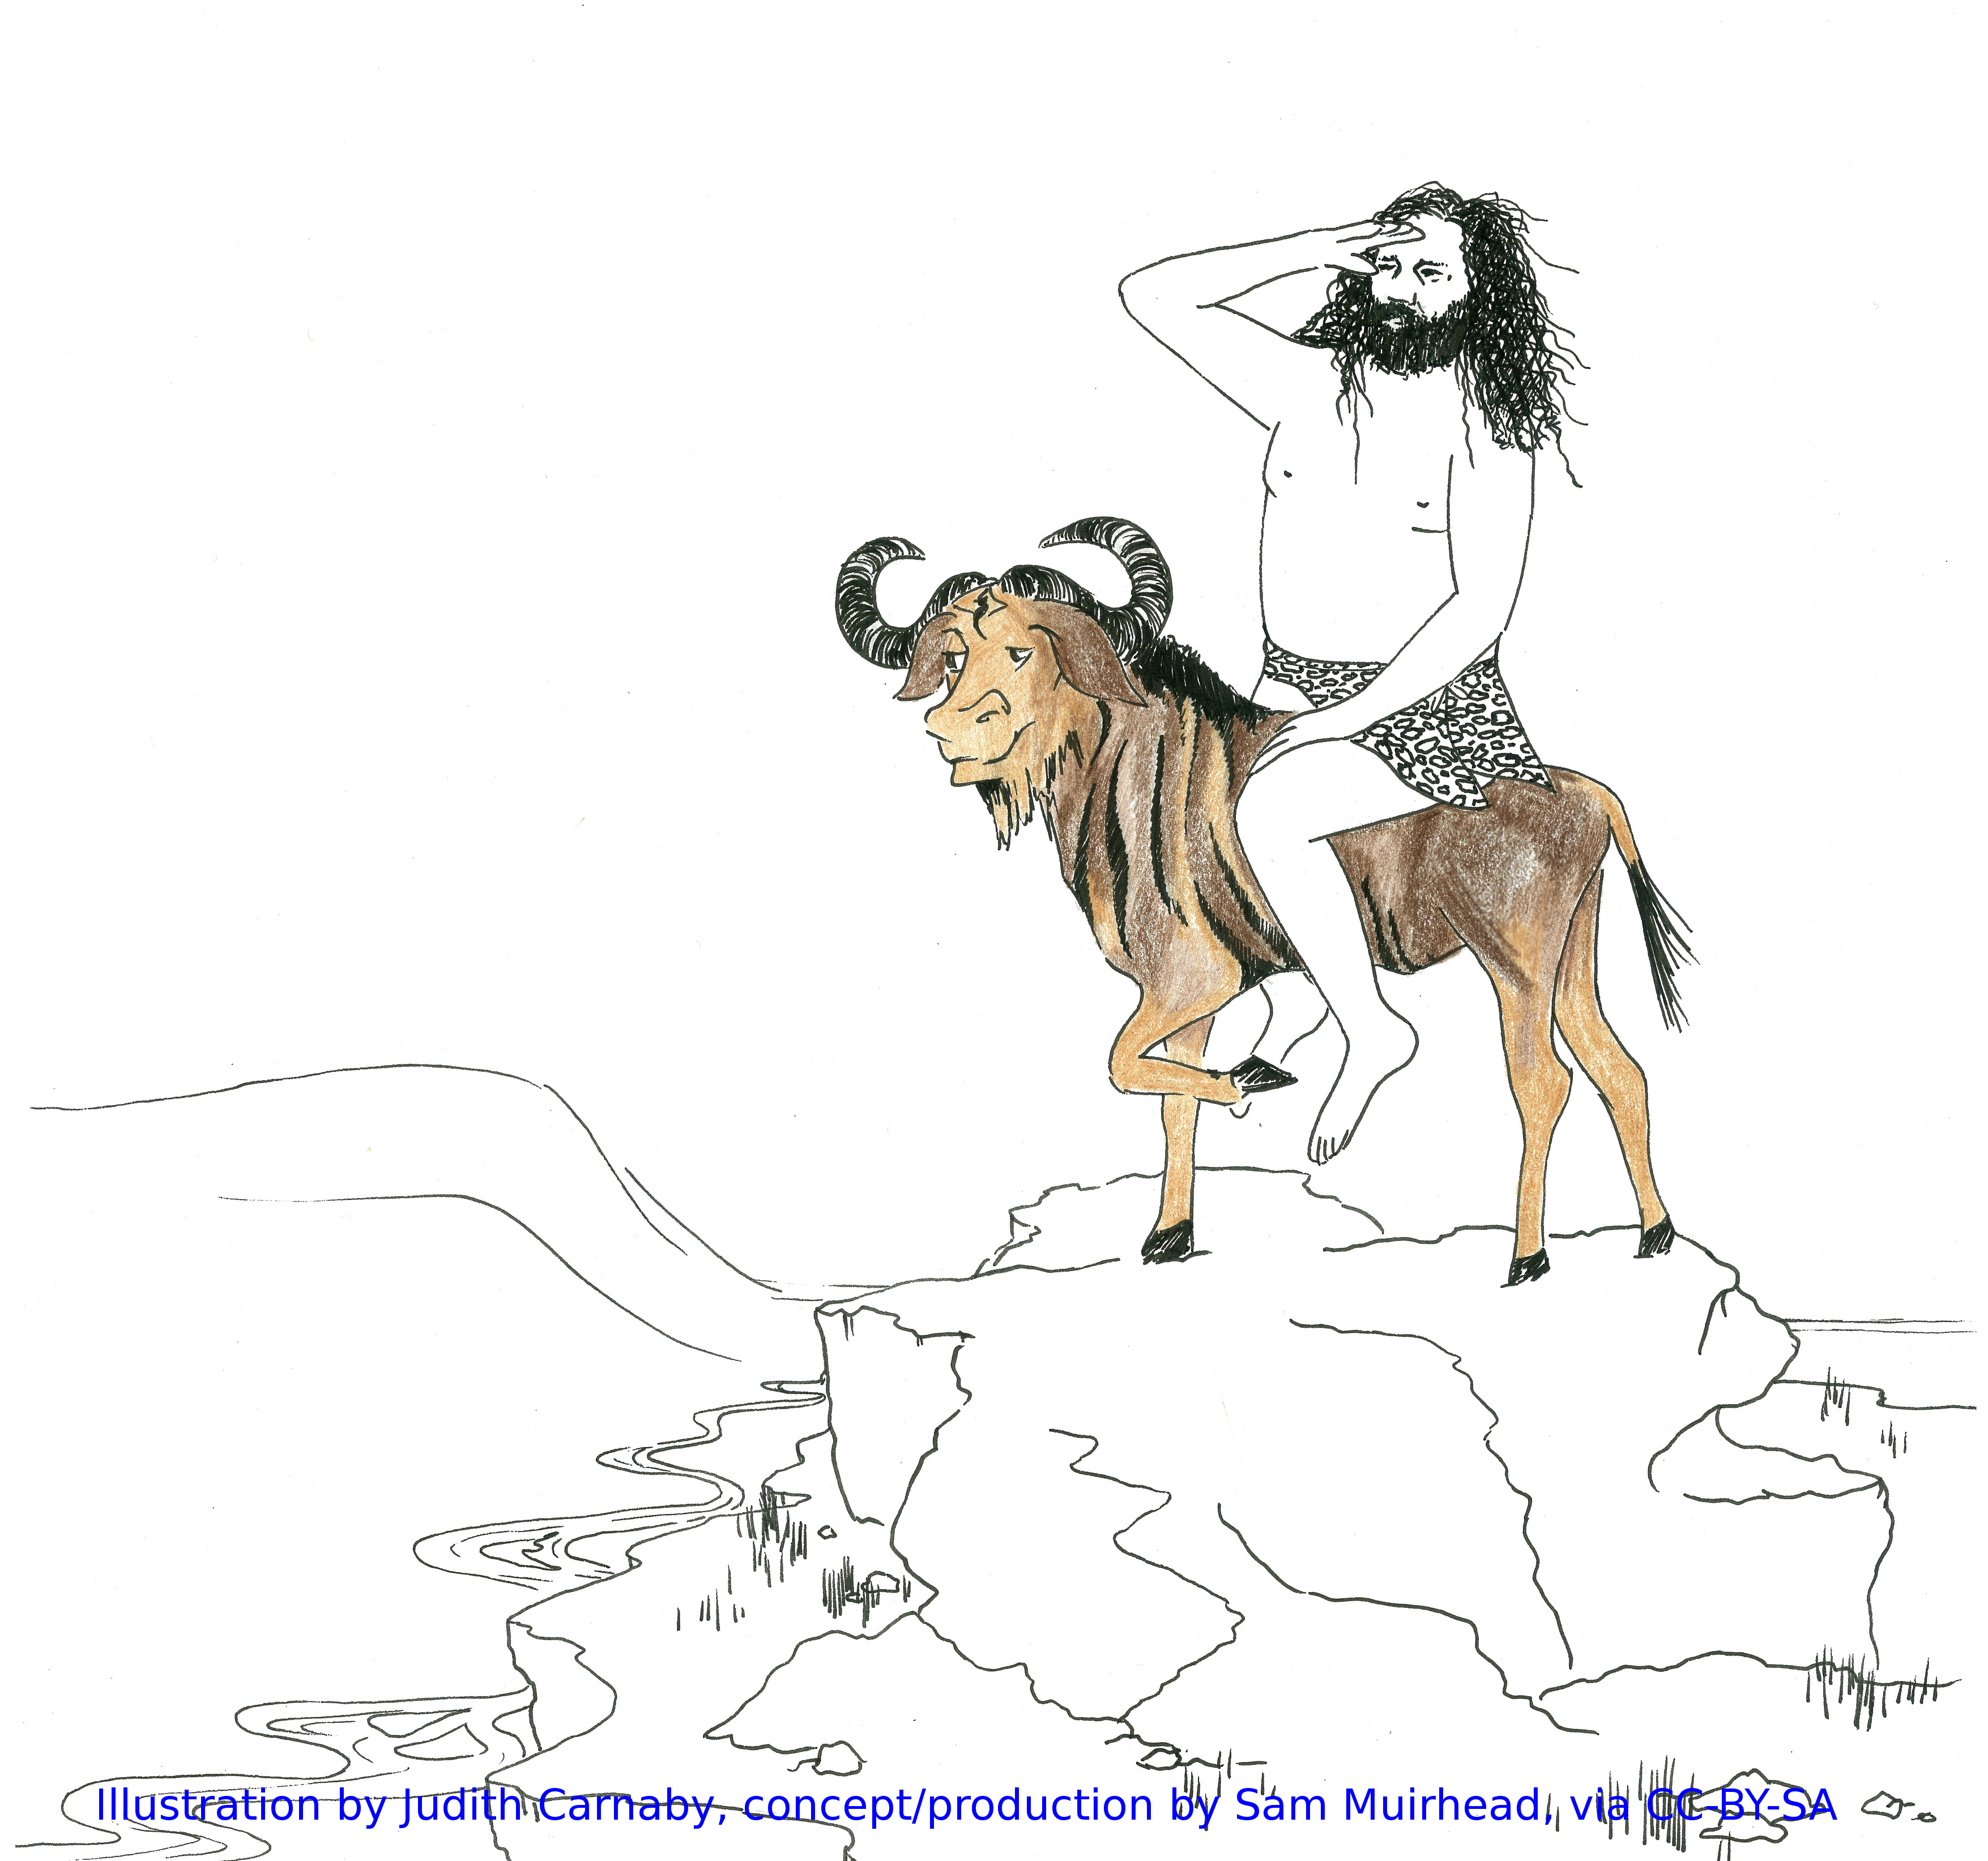


Richard Stallman e il
Progetto GNU
Quest'opera è distribuita con Licenza Creative Commons Attribuzione - Condividi allo stesso modo 4.0 Internazionale.

Slide 8
Definizione di Software Libero
Libertà 0: eseguire il programma per qualsiasi scopo.
Libertà 1: studiare il programma e modificarlo.
Libertà 2: ridistribuire copie del programma in modo da aiutare il prossimo.
Libertà 3: migliorare il programma e distribuirne pubblicamente i miglioramenti, in modo tale che tutta la comunità ne tragga beneficio.
Quest'opera è distribuita con Licenza Creative Commons Attribuzione - Condividi allo stesso modo 4.0 Internazionale.

Slide 9
La GNU Public License
Presentata nel 1989, rispecchia le quattro libertà del software libero e chiarisce l'impossibilità di prendere un software rilasciato con tale licenza e renderlo proprietario.
È stata soggetta a due revisioni, nel 1991 e nel 2007, che rafforzano la licenza e la tutela che esercita nei confronti dell'utente.
Quest'opera è distribuita con Licenza Creative Commons Attribuzione - Condividi allo stesso modo 4.0 Internazionale.

Slide 10

Il copyleft (1991)
Caratteristica che lo stesso Stallman commentò come “Libertà o morte!”, del programma ovviamente, in quanto se un software viene rilasciato in GPLv2 anche gli applicativi che ne fanno parte vengono rilasciati tramite tale licenza.
Caratteristica virale della GPLv2 e licenze successive, incentiva a corvertire il software proprietario in libero.
Quest'opera è distribuita con Licenza Creative Commons Attribuzione - Condividi allo stesso modo 4.0 Internazionale.

Slide 11
GPLv3 e il problema della “Tivoization”
La tivoization è il processo di blocco di programmi copyleft modificati, tramite l'hardware sul quale essi vengono eseguiti. La restrizione vera e propria viene fornita dai DRM (Digital Rights Management).
La GPLv3 introdotta nel 2007 evita queste restrizioni hardware, rendendola poco appetibile verso certe tipologie di software, come il kernel Linux e BusyBox, che di fatto non adottano tale licenza per evidenti ragioni di mercato.
Quest'opera è distribuita con Licenza Creative Commons Attribuzione - Condividi allo stesso modo 4.0 Internazionale.

Slide 12
Riepilogo delle licenze FLOSS
MIT
No Copyleft
Software Libero
GPLv3
Copyleft
Software Libero
New BSD License
No Copyleft
Software Libero
Apache 2 License
No Copyleft
Software Libero
GNU FDL
Copyleft
Manualistica
AGPL
Copyleft
Server Libero
Quest'opera è distribuita con Licenza Creative Commons Attribuzione - Condividi allo stesso modo 4.0 Internazionale.

Slide 13

Linus Torvalds e il Kernel Linux
Quest'opera è distribuita con Licenza Creative Commons Attribuzione - Condividi allo stesso modo 4.0 Internazionale.

Slide 14
Il Kernel Linux
Basato su Minix, una versione UNIX-like creata da Tanembaum che consentiva solo l'uso a scopo didattico.
Rilasciato tramite GPLv2 è soggetto all'effetto “tivoization”.
È un kernel monolitico, a differenza di Windows NT e XNU (OSX), che vengono definiti hybrid (ibridi).
Rappresenta l'esempio più riuscito di open source.
Compatibilità eccezionale per le più svariate architetture di processore, dispositivi hardware, filesystem.
Quest'opera è distribuita con Licenza Creative Commons Attribuzione - Condividi allo stesso modo 4.0 Internazionale.

Slide 15
GNU/Linux in breve
È un sistema operativo basato su UNIX, noto per la sua stabilità, rivisitato con i concetti del FLOSS, in particolare il rilascio del codice sorgente e lo sviluppo collaborativo, inoltre supporta più hardware e filesystem.
Sviluppo open source: decentralizzato, quindi competitivo e rapido nelle soluzioni, rende il sistema anche più sicuro.
É il sistema operativo più utilizzato con oltre il 90% su un campione di un milione di webserver e supercomputer.
Continua a non sfondare in ambito desktop, ma riflettiamoci su...
Quest'opera è distribuita con Licenza Creative Commons Attribuzione - Condividi allo stesso modo 4.0 Internazionale.

Slide 16
GNU/Linux 1,34% su Desktop/Laptop
Allora non è un buon OS? Sbagliato.
I rivenditori vendono computer con software proprietario preinstallato. Nonostante le multe (ridicole), la situazione si risolve al massimo con un rimborso (anche quello ridicolo).
Le grandi aziende open source, prediligono il settore server.
A parte il settore desktop e mainframe, statisticamente è il più usato, se consideriamo Android, che si basa sul kernel Linux, non c'è storia!
Molti centri di ricerca adottano Linux! Ad esempio il CERN. (Scientific Linux 6 e CentOS 7)
Quest'opera è distribuita con Licenza Creative Commons Attribuzione - Condividi allo stesso modo 4.0 Internazionale.

Slide 17
Ulteriori vantaggi di un sistema libero
La manualistica (rilasciata sotto licenza GNU FDL o Creative Commons Share-Alike)
Flessibilità: adattare il sistema per soluzioni specifiche, (uso domestico, sistemi embedded, web/mail server, cloud storage...)
Un modello economico più equo e sostenibile per le aziende.
Una community libera, per uno scambio reciproco di soluzioni su qualsiasi tematica riguardante il software che si utilizza.
Uso degli open stardard (come gli ODF) con una conseguente maggiore portabilità dei file, abolendo rischi di lock-in.
Quest'opera è distribuita con Licenza Creative Commons Attribuzione - Condividi allo stesso modo 4.0 Internazionale.

Slide 18
OK ma adesso migriamo?
Se vi siete proprio convinti, anche solo da un punto di vista pratico, (es. Ho il computer vecchio sul quale non gira *******, cosa faccio? Lo butto ?), la prima cosa da fare è migliorare la vostra capacità di astrazione:
Rispetto al software da utilizzare per svolgere una determinata funzione.
Con Linux si può far tutto liberamente, basta volerlo!
Quest'opera è distribuita con Licenza Creative Commons Attribuzione - Condividi allo stesso modo 4.0 Internazionale.

Slide 19
Valutare la compatibilità del proprio hardware
A volte l'hardware a disposizione potrebbe non funzionare correttamente con driver liberi (stampanti e wi-fi i casi più frequenti)
Prima di acquistare un prodotto, verificare che sia compatibile con driver liberi!
Nel caso si fosse già in possesso di uno strumento non funzionante con driver liberi, si può vedere qualche espediente proprietario (totale o parziale) all'interno di distribuzioni GNU/Linux, a volte ibrido come i wrapper (es. Ndiswrapper)
Quest'opera è distribuita con Licenza Creative Commons Attribuzione - Condividi allo stesso modo 4.0 Internazionale.

Slide 20
Dove cerco le informazioni relative all'hardware?
La via piu' semplice e' l'utilizzo di un motore di ricerca. (Duckduckgo, Startpage e si anche Google)
Hnode, un ricco database online, in inglese.
Pagine dedicate e forum presenti sul sito della distribuzione selezionata.
Forum di community della vostra distro preferita.
Ma chi te lo fa fare! Chiedi al LUG piu' vicino a te! (Forse OIL?)
Quest'opera è distribuita con Licenza Creative Commons Attribuzione - Condividi allo stesso modo 4.0 Internazionale.

Slide 21







Valutare il software che si utilizza
Sono davvero cosi' dipendente da un programma proprietario?
Alcune volte si tratta solo di “resistenza al cambiamento”, una volta superata, si puo' cercare l'alternativa libera facilmente.
Software come
possono sicuramente soddisfare un utilizzo quotidiano basilare, in maniera eccellente!
Altre volte si puo' cercare di installare un programma di ambiente Microsoft con strumenti particolari basati come WINE (Wine Is Not an Emulator).
Quest'opera è distribuita con Licenza Creative Commons Attribuzione - Condividi allo stesso modo 4.0 Internazionale.

Slide 22
L'ambiente Desktop
Rappresenta la parte visiva del sistema operativo, quella con la quale vi interfaccerete per gestirlo. Ne esistono tantissimi, ciascuno con caratteristiche peculiari adatte ad ogni situazione (semplicità d'uso, impatto visivo, consumo di risorse).
Le slide a seguire ne mostreranno i sei più utilizzati...
Quest'opera è distribuita con Licenza Creative Commons Attribuzione - Condividi allo stesso modo 4.0 Internazionale.

Slide 23
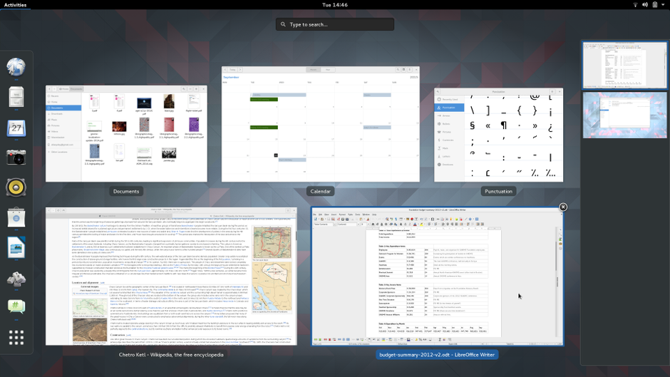
GNOME3: completo e basato su GTK
Quest'opera è distribuita con Licenza Creative Commons Attribuzione - Condividi allo stesso modo 4.0 Internazionale.

Slide 24
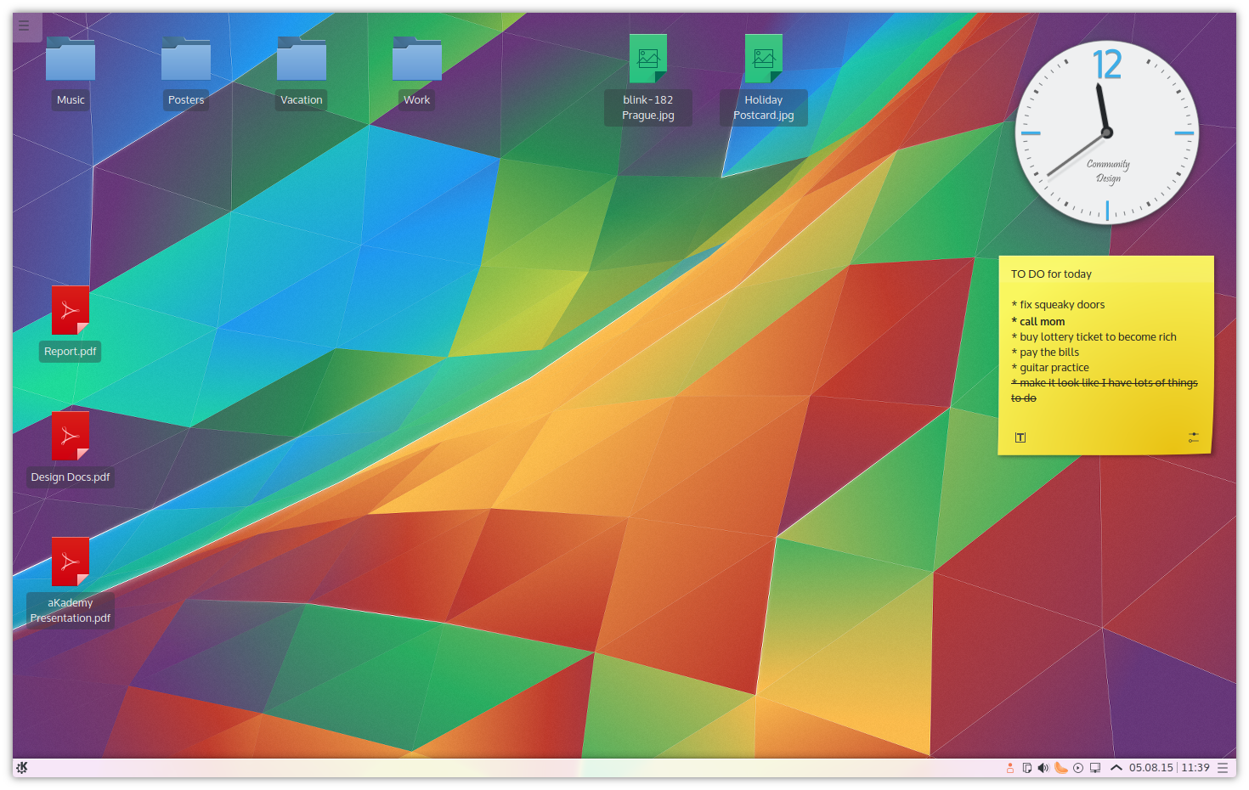
KDE: completo, basato su Qt
Quest'opera è distribuita con Licenza Creative Commons Attribuzione - Condividi allo stesso modo 4.0 Internazionale.

Slide 25
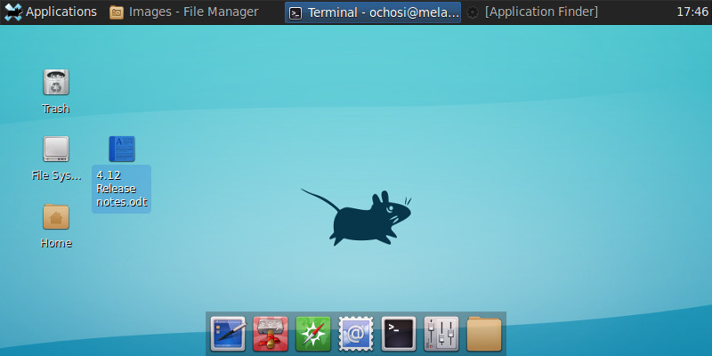
XFCE: completo e leggero
Quest'opera è distribuita con Licenza Creative Commons Attribuzione - Condividi allo stesso modo 4.0 Internazionale.

Slide 26
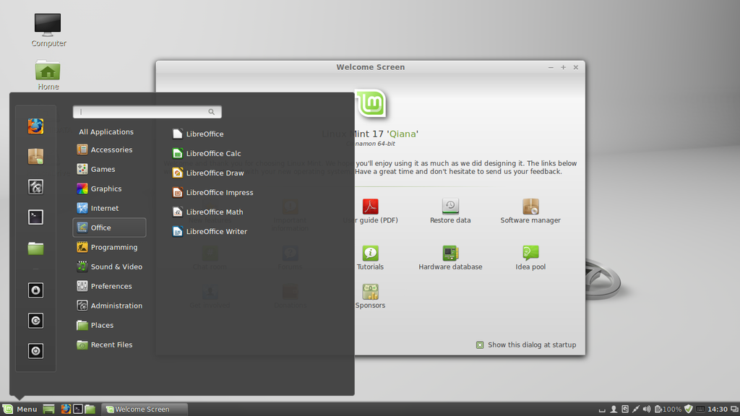
Cinnamon: uno GNOME leggero
Quest'opera è distribuita con Licenza Creative Commons Attribuzione - Condividi allo stesso modo 4.0 Internazionale.

Slide 27
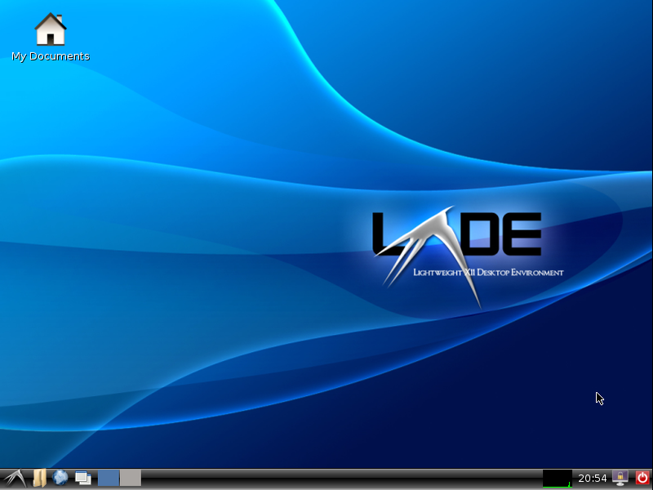
LXDE: per qualsiasi hardware!
Quest'opera è distribuita con Licenza Creative Commons Attribuzione - Condividi allo stesso modo 4.0 Internazionale.

Slide 28
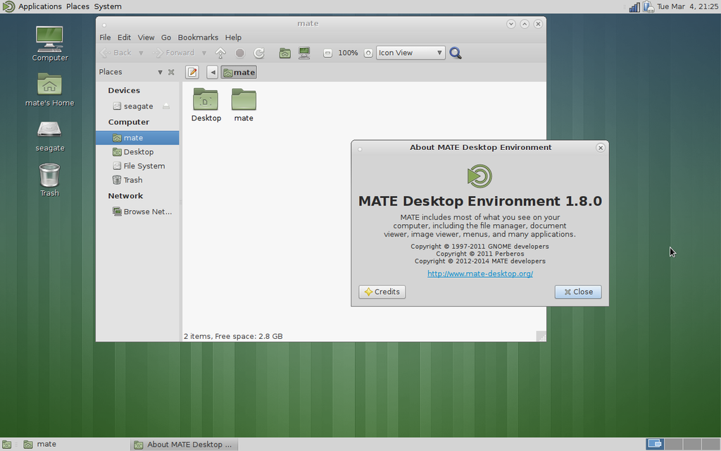
MATE: il più amato dai netbook!
Quest'opera è distribuita con Licenza Creative Commons Attribuzione - Condividi allo stesso modo 4.0 Internazionale.

Slide 29
Analizziamo il tutto in salsa economica!
I costi per un utente si riducono quando si usa software libero.
Quando si paga per il software proprietario, non si fa crescere il paese. Quindi perché non reinvestire i soldi risparmiati per supportare un'attività che opera nel territorio italiano?
Anche le piccole medio imprese potrebbero valutare il software libero, anche se non hanno alcun obbligo, in molti casi conviene!
E le PA? Loro non dovrebbero passare al software libero? DEVONO!!! (Vedere l'art. 68 del codice di amm. digitale)
Quest'opera è distribuita con Licenza Creative Commons Attribuzione - Condividi allo stesso modo 4.0 Internazionale.

Slide 30
E università e scuole?
DEVONO!!! Non solo in quanto pubbliche (perché esistono quelle private), ma anche in quanto il loro ruolo è fondamentale per la formazione di professionisti nei vari settori.
Garantire agli studenti un futuro libero da vincoli riguardo il software su cui operano, significa cambiare in meglio il modo in cui le aziende gestiscono le risorse e le competenze.
Ovviamente non si può fare all'improvviso, occorre un piano strategico e non è possibile farlo per tutti i software, ma la direzione da prendere è questa.
Quest'opera è distribuita con Licenza Creative Commons Attribuzione - Condividi allo stesso modo 4.0 Internazionale.

Slide 31
Supporta la community!
ILS (Italian Linux Society), organizza il Linux Day in Italia e le principali iniziative relative al FLOSS in Italia.
FSFE (Free Software Foundation Europe), coordina le attività europee.
Qualsiasi progetto FLOSS che ti sta a cuore!
Quest'opera è distribuita con Licenza Creative Commons Attribuzione - Condividi allo stesso modo 4.0 Internazionale.

Slide 32
La community torinese
Per ricevere qualsiasi chiarimento riguardo l'argomento trattato, consigli e supporto tecnico per sistemi GNU/Linux:
Sportello Linux
Casa del Quartiere
Via Oddino Morgari 12
Ogni mercoledì dalle 18 alle 20
Ti aspettiamo!
Quest'opera è distribuita con Licenza Creative Commons Attribuzione - Condividi allo stesso modo 4.0 Internazionale.

